Slide 1
第六章 数 组
为了解决比较复杂的问题，本章介绍C语言提供的一种最简单的构造类型──数组。
6.1 一维数组的定义和应用
6.2 二维数组的定义和应用
6.3 字符数组与字符串

Slide 2
6.1 一维数组的定义和应用
6.1.1 一维数组的定义
6.1.2 一维数组元素的引用
6.1.3 一维数组元素的初始化
6.1.4 一维数组应用举例

Slide 3
6.1.1 一维数组的定义
如何存放某班30名同学的数学考试成绩，并对它们进行排序？
基本类型：整型、实型、字符型
由基本类型的数据可以按一定规则组成构造类型。
数组就是一类最简单的构造类型。
数组：是有序数据的集合，每一个元素都属于同一数据类型。
float a[30]; /*存放30名同学的数学考试成绩*/
元素：a[0], a[1], a[2] … , a[29]

Slide 4
数组同变量一样，也必须先定义、后使用。
一维数组是只有一个下标的数组，定义形式如下：
数据类型说明 数组名[常量表达式] ；
（1）“数据类型说明”是指数组元素的数据类型。
（2）数组名，与变量名一样，必须遵循标识符命名规则。
（3）“常量表达式”必须用方括号括起来，指的是数组的元素个数，它是一个整型值，其中可以包含常数和符号常量，但不能包含变量。
注意：C语言中不允许动态定义数组。

Slide 5
特别说明：在数组定义时，“常量表达式”外的方括号；以及元素引用时，“下标表达式”外的方括号，都是C语言语法规则所要求的，不是以前所约定的可选项的描述符号！
（4）数组元素的下标，是元素相对于数组起始地址的偏移量，所以从0开始顺序编号。
（5）数组名中存放的是一个地址常量，它代表整个数组的首地址。同一数组中的所有元素，按其下标的顺序占用一段连续的存储单元。
[Return]

Slide 6
6.1.2 一维数组元素的引用
引用数组中的任意一个元素的形式：
数组名[下标表达式]
1．“下标表达式”可以是任何非负整型数据，取值范围是0~（元素个数-1）。
特别强调：在运行C语言程序过程中，系统并不自动检验数组元素的下标是否越界。因此在编写程序时，保证数组下标不越界是十分重要的。
2．一个数组元素，实质上就是一个变量，它具有和相同类型单个变量一样的属性，可以对它进行赋值和各种运算。
3．在C语言中，数组作为一个整体，不能参加数据运算，只能对单个的数组元素进行处理！
[Return]

Slide 7
6.1.3 一维数组元素的初始化
初始化格式：
数据类型 数组名[常量表达式]＝{初值表}
（1）如果对数组的全部元素赋以初值，定义时可以不指定数组长度（系统根据初值个数自动确定）。如果被定义数组的长度，与初值个数不同，则数组长度不能省略。
（2）“初值表”中的初值个数，可以少于元素个数，即允许只给部分元素赋初值。
（3）根据存储类型的不同，数组有静态数组（static）和动态数组（auto）之分；根据定义的位置不同，数组有内部数组（在函数内部定义的数组）和外部数组（在函数外部定义的数组）之分。

Slide 8
有两种初始化的方法：
用赋值语句或输入语句在运行时进行初始化
int i, a[10];
for(i=0;i<=9; i++) a[i]=i;
定义时进行初始化 （编译阶段）
int a[10]={0，1，2，3，4，5，6，7，8，9};
int a[10]={0,1,2,3,4}； /*后面元素值为0*/
int a[10]={0，0，0，0，0，0，0，0，0，0}；
int a[ ]={1，2，3，4，5}；
——在对全部数组元素赋初值时，可以不指定数组长度。

Slide 9
例：用户任意输入10个数，求它们的平均值。
main( )
{float a[10], sum=0.0, ave;
int i;
for ( i=0;i<10;i++) scanf(“%f”,&a[i]);
for ( i=0;i<10;i++) sum+=a[i];
ave=sum/10;
printf(“average=%f\n”,ave);
}

Slide 10
6.1.4 一维数组应用举例
[例6.1] 从键盘上任意输入10个整数，要求按从小到大的顺序在屏幕上显示出来。
排序的方法有很多，本题采用冒泡法。
冒泡法的基本思想：通过相邻两个数之间的比较和交换，使排序码（数值）较小的数逐渐从底部移向顶部，排序码较大的数逐渐从顶部移向底部。就像水底的气泡一样逐渐向上冒，故而得名。
由A[n]~A[1]组成的n个数据，进行冒泡排序的过程可以描述为：
（1）首先将相邻的A[n]与A[n-1]进行比较，如果A[n]的值小于A[n-1]的值，则交换两者的位置，使较小的上浮，较大的下沉；接着比较A[n-1]与A[n-2]，同样使小的上浮，大的下沉。依此类推，直到比较完A[2]和A[1]后，A[1]为具有最小排序码（数值）的元素，称第一趟排序结束。
（2）然后在A[n]~A[2]区间内，进行第二趟排序，使剩余元素中排序码最小的元素上浮到A[2]；重复进行n-1趟后，整个排序过程结束。

Slide 11
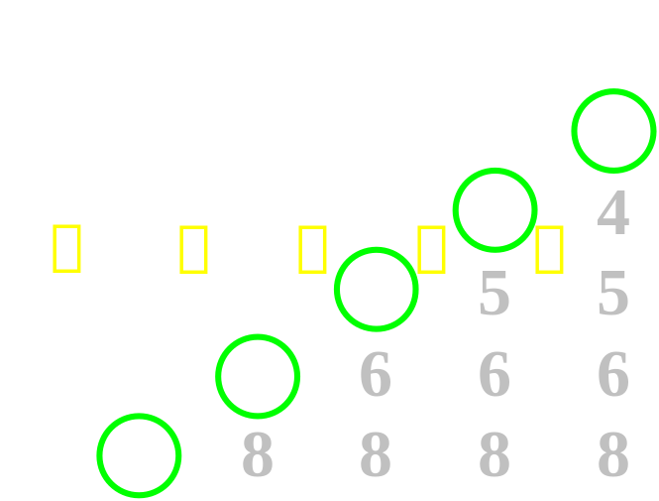
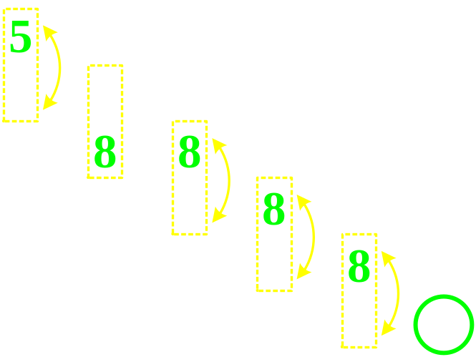
冒泡排序法
两层循环结构
  外层循环每次把操作范围内最大的数放到最后位置
  内层循环每次把较大的数放到靠后的位置
确定每层循环的边界
  外层循环n-1次
  j=0 to n-2
  内层循环n-1-j次
  i=0 to n-2-j

Slide 12
#include "stdio.h"
#define NUM 10 /*定义符号常量*/
main()
{ int data[NUM]; /*定义1个1维整型数组data*/
int i,j,temp; /*定义循环变量和临时变量*/
clrscr(); /*库函数clrscr()：清屏*/
printf("Please input 10 numbers:\n");
for(i=0; i<NUM; i++)
scanf("%d", &data[i]);

Slide 13
/*冒泡法排序*/
for(j=0; j<NUM-1; j++) /*外循环：控制比较趟数*/
for(i=0; i<NUM-1-j; i++) /*内循环：进行每趟比较*/
if(data[i]>data[i+1])
{temp=data[i];
data[i]=data[i+1];
data[i+1]=temp;
}
/*输出排序后的数据*/
printf("\n The result of sort:\n");
for(i=0; i<NUM; i++)
printf("%d ",data[i]);
}

Slide 14
[例6.2] 已知某课程的平时、实习、测验和期末成绩，求该课程的总评成绩。其中平时、实习、测验和期末分别占10％、20％、20％、50％。
/*功能：从键盘上循环输入某课程的平时、实习、测验和期末成绩，按10％，20％，20％，50％的比例计算总评成绩，并在屏幕上显示出来。按空格键继续循环，其他键终止循环。*/
#include “stdio.h”
main( )
{ int i=1,j;
char c;
float score[5],ratio[4]={0.1,0.2,0.2,0.5};
/*定义成绩、比例系数数组*/

Slide 15
while(c==‘y')
{
printf("输入第%2d个学生的成绩\n", i++);
printf("平时 实习 测验 期末成绩\n");
score[4]=0; /* score[4]：存储总评成绩*/
for(j=0; j<4; j++)
{scanf("%f",&score[j]);
score[4] += score[j] * ratio[j];
}
printf("总评成绩为:%6.1f\n", score[4]);
printf("\n按y键继续,其它键退出");
c=getchar();
}
}
[Return]

Slide 16
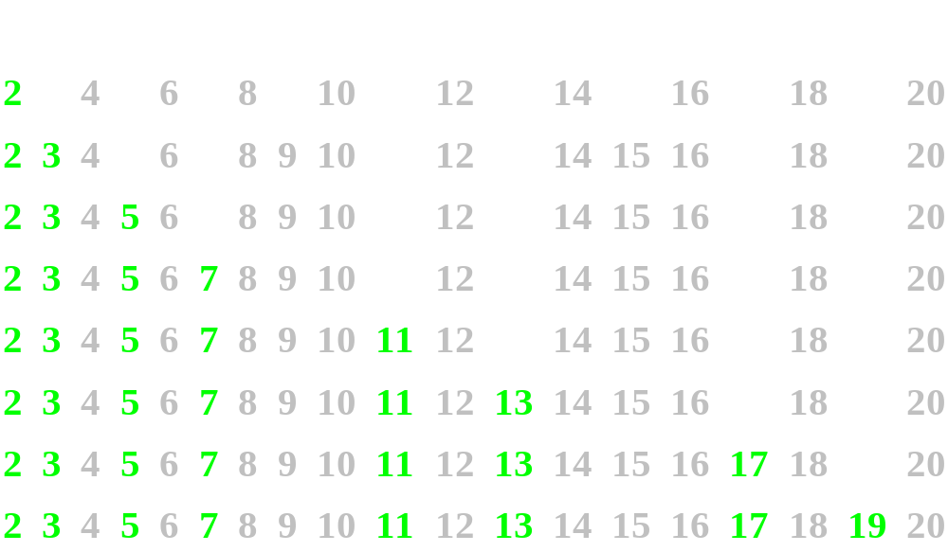
筛法求素数

Slide 17
for(i=2;i<N;i++) a[i]=i; /*初始化*/
for(i=2;i<sqrt(N); i++)
for(j=i+1;j<N;j++)
{ if(a[i]!=0&&a[j]!=0)
if(a[j]%a[i]==0) a[j]=0; /*表示已被删除*/
}

Slide 18
6.2 二维数组的定义和引用
6.2.1 二维数组的定义
6.2.2 二维数组元素的引用
6.2.3 二维数组元素的初始化
6.2.4 二维数组应用举例
[Return]

Slide 19
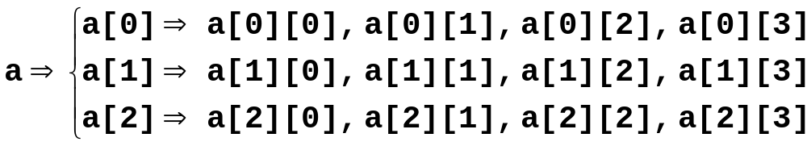
6.2.1 二维数组的定义
定义形式
  类型 数组名[常量表达式][常量表达式];
  可以看作元素是一维数组的一维数组
举例
  char a[3][4]; /* 3行4列 */

Slide 20
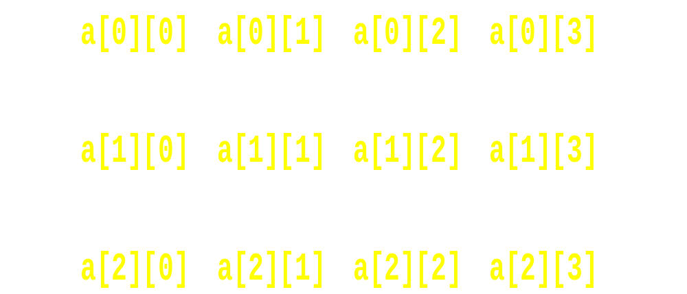
二维数组的存储形式
低地址 | ...
 | a[0][0]
 | a[0][1]
 | a[0][2]
 | a[0][3]
 | a[1][0]
 | a[1][1]
 | a[1][2]
 | a[1][3]
 | a[2][0]
 | a[2][1]
高地址 | a[2][2]
 | a[2][3]
 | ...
按行存放，先行后列
char a[3][4];

Slide 21
6.2.1 二维数组的定义
[例6.3] 给一个2＊3的二维数组各元素赋值，并输出全部元素的值。
#define Row 2
#define Col 3
#include "stdio.h"
main()
{ int i, j, array[Row][Col];
for(i=0; i<Row; i++) /*外循环：控制二维数组的行*/
for(j=0; j<Col; j++) /*内循环：控制2维数组的列*/
{printf("please input array[%2d][%2d]:",i,j);
scanf("%d",&array[i][j]); /*从键盘输入a[i][j]的值*/
}
printf("\n");

Slide 22
/*输出2维数组array*/
for(i=0;i<Row;i++)
{ for(j=0;j<Col;j++)
printf("%8d",array[i][j]);
printf("\n");
}
}
二维数组的定义方式如下：
数据类型 数组名[行常量表达式][列常量表达式] ；
1．数组元素在内存中的排列顺序为“按行存放”，即先顺序存放第一行的元素，再存放第二行，以此类推。
2. 设有一个m*n的数组x，则第i行第j列的元素x[i][j]在数组中的位置为：i*n+j（注意：行号、列号均从0开始计数）。

Slide 23
3．可以把二维数组看作是一种特殊的一维数组：它的元素又是一个一维数组。
例如，对x[3][2]，可以把x看作是一个一维数组，它有3个元素：x[0]、x[1]、x[2]，每个元素又是一个包含2个元素的一维数组，即把x[0]、x[1]、x[2]看作是3个一维数组的名字。
[Return]

Slide 24
6.2.2 二维数组元素的引用
引用二维数组元素的形式为：
数组名[行下标表达式][列下标表达式]
1．“行下标表达式”和“列下标表达式”，都应是整型表达式或符号常量。
2．“行下标表达式”和“列下标表达式”的值，都应在已定义数组大小的范围内。假设有数组x[3][4]，则可用的行下标范围为0~2，列下标范围为0~3。
3．对基本数据类型的变量所能进行的操作，也都适合于相同数据类型的二维数组元素。
[Return]

Slide 25
6.2.3 二维数组元素的初始化
1．按行赋初值
数据类型 数组名[行常量表达式][列常量表达式]＝{{第0行初值表}，{第1行初值表}，……，{最后1行初值表}}；
赋值规则：将“第0行初值表”中的数据，依次赋给第0行中各元素；将“第1行初值表”中的数据，依次赋给第1行各元素；以此类推。
2．按二维数组在内存中的排列顺序给各元素赋初值
数据类型 数组名[行常量表达式][列常量表达式]＝{初值表}；
赋值规则：按二维数组在内存中的排列顺序，将初值表中的数据，依次赋给各元素。
如果对全部元素都赋初值，则“行数”可以省略。注意：只能省略“行数”。
[Return]

Slide 26
6.2.4 2维数组应用举例
[例6.4] 有M个学生，学习N门课程，已知所有学生的各科成绩，编程：分别求每个学生的平均成绩和每门课程的平均成绩。
#define NUM_std 5 /*定义符号常量人数为5*/
#define NUM_course 4 /*定义符号常量课程为4*/
#include "stdio.h"
main()
{ int i,j;
static float score[NUM_std+1][NUM_course+1]=
{{78,85,83,65}, {88,91,89,93}, {72,65,54,75},
{86,88,75,60}, {69,60,50,72}};

Slide 27
for(i=0;i<NUM_std;i++)
{for(j=0;j<NUM_course;j++)
{ score[i][NUM_course] += score[i][j];/*求第i个人的总成绩*/
score[NUM_std][j] += score[i][j]; /*求第j门课的总成绩*/
}
score[i][NUM_course] /= NUM_course;/*求第i个人的平均成绩*/
}
for(j=0;j<NUM_course;j++)
score[NUM_std][j] /= NUM_std; /*求第j门课的平均成绩*/
/*输出表头*/
printf("学生编号 课程1 课程2 课程3 课程4 个人平均\n");
/*输出每个学生的各科成绩和平均成绩*/

Slide 28
for(i=0;i<NUM_std;i++)
{ printf("学生%d\t",i+1);
for(j=0;j<NUM_course+1;j++)
printf("%6.1f\t",score[i][j]);
printf("\n");
}
/*输出1条短划线---------*/
for(j=0;j<8*(NUM_course+2);j++)
printf("-");
printf("\n课程平均");
/*输出每门课程的平均成绩*/
for(j=0;j<NUM_course;j++)
printf("%6.1f\t",score[NUM_std][j]);
printf("\n");
} [Return]

Slide 29
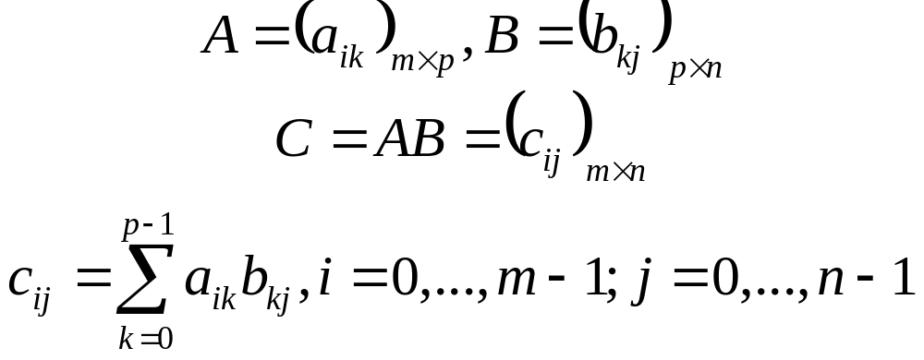
二维数组程序举例——矩阵乘法

Slide 30
... ...
int a[M][P], b[P][N], c[M][N]={0};
... ...
for (i=0; i<M; i++)
for (j=0; j<N; j++)
for (k=0; k<P; k++)
c[i][j]+=a[i][k]*b[k][j];
... ...

Slide 31
6.3 字符数组与字符串
6.3.1 字符数组的逐个字符操作
6.3.2 字符数组的整体操作
6.3.3 常用的字符串处理函数
[Return]

Slide 32
6.3.1 字符数组的逐个字符操作
[例6.5]从键盘输入一个字符串，回车键结束，并将字符串在屏幕上输出。
#include <stdio.h>
main()
{int i;
static char str[80];
for(i=0;i<80;i++)
{ str[i]=getchar(); printf("*");
if(str[i]=='\x0d') break; /*若输入回车则终止循环*/
}
i=0;
while(str[i]!='\x0d')
printf("%c",str[i++]); /*逐次输出字符数组的各个元素*/
printf("\n");
}

Slide 33
1．字符数组的定义
一维字符数组，用于存储和处理1个字符串，其定义格式与一维数值数组一样。
二维字符数组，用于同时存储和处理多个字符串，其定义格式与二维数值数组一样。
2．字符数组的初始化
字符数组的初始化，可以通过为每个数组元素指定初值字符来实现。
3．字符数组的引用
字符数组的逐个字符引用，与引用数值数组元素类似。

Slide 34
（1）字符数组的输入
除了可以通过初始化使字符数组各元素得到初值外，也可以使用getchar()或scanf()函数输入字符。
例如：
char str[10]；
……
for(i=0; i<10; i++)
{ scanf("%c", &str[i])；
}
……

Slide 35
（2）字符数组的输出
字符数组的输出，可以用putchar()或printf()函数。
例如：
char str[10]="c Language";
……
for(i=0; i<10; i++) printf("%c", str[i])；
printf("\n");
……
注意：逐个字符输入、输出时，要指出元素的下标，而且使用“%c”格式符。另外，从键盘上输入字符时，无需输入字符的定界符──单引号；输出时，系统也不输出字符的定界符。
[Return]

Slide 36
6.3.2 字符数组的整体操作
[例6.6] 字符数组的整体输入与输出。
main()
{ int i;
char name[5][8]={"张三", "李四", "王五", "刘六", "赵七"};
for(i=0;i<5;i++)
printf("\n%s\t",name[i]);
/*name[i]代表该行数组元素的首地址*/
}
1．字符串及其结束标志
所谓字符串，是指若干有效字符的序列。C语言中的字符串，可以包括字母、数字、专用字符、转义字符等。
C语言规定：以‘\0’作为字符串结束标志（‘\0’代表ASCII码为0的字符，表示一个“空操作”，只起一个标志作用）。因此可以对字符数组采用另一种方式进行操作──字符数组的整体操作。

Slide 37
注意：由于系统在存储字符串常量时，会在串尾自动加上1个结束标志，所以无需人为地再加1个。
另外，由于结束标志也要在字符数组中占用一个元素的存储空间，因此在说明字符数组长度时，至少为字符串所需长度加1。
2．字符数组的整体初始化
字符串设置了结束标志以后，对字符数组的初始化，就可以用字符串常量来初始化字符数组。
3．字符数组的整体引用
（1）字符串的输入
除了可以通过初始化使字符数组各元素得到初值外，也可以使用scanf()函数输入字符串。
（2）字符串的输出
printf()函数，不仅可以逐个输出字符数组元素，还可以整体输出存放在字符数组中的字符串。
[Return]

Slide 38
6.3.3 常用的字符串处理函数
字符串标准函数的原型在头文件string.h中。
1．输入字符串──gets()函数
（1）调用方式：gets(字符数组)
（2）函数功能：从标准输入设备(stdin)──键盘上，读取1个字符串（可以包含空格），并将其存储到字符数组中去。
（3）使用说明
1）gets()读取的字符串，其长度没有限制，编程者要保证字符数组有足够大的空间，存放输入的字符串。
2）该函数输入的字符串中允许包含空格，而scanf()函数不允许。

Slide 39
2．输出字符串──puts()函数
（1）调用方式：puts(字符数组)
（2）函数功能：把字符数组中所存放的字符串，输出到标准输出设备中去，并用‘\n’取代字符串的结束标志‘\0’。所以用puts()函数输出字符串时，不要求另加换行符。
（ 3）使用说明
1)字符串中允许包含转义字符，输出时产生一个控制操作。
2)该函数一次只能输出一个字符串，而printf()函数也能用来输出字符串，且一次能输出多个。

Slide 40
3．字符串比较──strcmp()函数
（1）调用方式：strcmp(字符串1 ,字符串2)
其中“字符串”可以是串常量，也可以是一维字符数组。
（2）函数功能：比较两个字符串的大小。
如果：字符串1=字符串2，函数返回值等于0；
字符串1<字符串2，函数返回值负整数；
字符串1>字符串2，函数返回值正整数。
（3）使用说明
1）按字典序。
2）不能使用关系运算符“＝＝”来比较两个字符串，只能用strcmp() 函数来处理。

Slide 41
[例6.7] gets函数和strcmp函数的应用。
/*功能：简单密码检测程序*/
#include "stdio.h"
main()
{char pass_str[80];
/*定义字符数组pass_str*/
int i=0;
/*检验密码*/
while(1)
{printf("请输入密码\n");
gets(pass_str); /*输入密码*/

Slide 42
if(strcmp(pass_str,“12345678”)!=0)
/*口令错*/
printf("口令错误，按任意键继续");
else
break; /*输入正确的密码，中止循环*/
getchar();
i++;
if(i==3) exit(0);
/*输入三次错误的密码，退出程序*/
}
/*输入正确密码所进入的程序段*/
}

Slide 43
4．拷贝字符串──strcpy()函数
（1）调用方式：strcpy(字符数组, 字符串)
其中“字符串”可以是串常量，也可以是字符数组。
（2）函数功能：将“字符串”完整地复制到“字符数组”中，字符数组中原有内容被覆盖。
（3）使用说明
1）字符数组必须定义得足够大，以便容纳复制过来的字符串。复制时，连同结束标志'\0'一起复制。
2）不能用赋值运算符“＝”将一个字符串直接赋值给一个字符数组，只能用strcpy()函数来处理。

Slide 44
5．连接字符串──strcat()函数
（1）调用方式：strcat(字符数组, 字符串)
（2）函数功能：把“字符串”连接到“字符数组”中的字符串尾端，并存储于“字符数组”中。“字符数组”中原来的结束标志，被“字符串”的第一个字符覆盖，而“字符串”在操作中未被修改。
（3）使用说明
1）由于没有边界检查，编程者要注意保证“字符数组”定义得足够大，以便容纳连接后的目标字符串；否则，会因长度不够而产生问题。
2）连接前两个字符串都有结束标志'\0'，连接后“字符数组”中存储的字符串的结束标志'\0'被舍弃，只在目标串的最后保留一个'\0'。

Slide 45
6．求字符串长度──strlen()函数
（1）调用方式：strlen(字符串)
（2）函数功能：求字符串（常量或字符数组）的实际长度（不包含结束标志）。
7．将字符串中大写字母转换成小写──strlwr()函数
（1）调用方式：strlwr(字符串)
（2）函数功能：将字符串中的大写字母转换成小写，其它字符（包括小写字母和非字母字符）不转换。
8．将字符串中小写字母转换成大写──strupr()函数
（1）调用方式：strupr(字符串)
（2）函数功能：将字符串中小写字母转换成大写，其它字符（包括大写字母和非字母字符）不转换。
[Return]

Slide 46
字符串处理函数
函数原型 | 说明
puts(str) | 输出字符串，输出到'\0'为止并换行
gets(str) | 输入字符串，可输入空白字符，回车结束
strcat(s1,s2) | 字符串连接，s1应留有总够的空间
strcpy(s1,s2) | 字符串复制，s1应留有总够的空间
strcmp(s1,s2) | 字符串比较，依次按ASCII码比较
strlen(str) | 字符串长度，不包括结束标志'\0'
strlwr(str) | 字符串小写，不是标准库函数
strupr(str) | 字符串大写，不是标准库函数

